Slide 1
DEPARTAMENTO DE CIENCIAS ECONÓMICAS, ADMINISTRATIVAS Y DEL COMERCIO
CARRERA DE FINANZAS Y AUDITORIA
TRABAJO DE TITULACIÓN, PREVIO A LA OBTENCIÓN DEL TÍTULO DE LICENCIADO EN FINANZAS, CONTADOR PÚBLICO - AUDITOR
TEMA: “ANÁLISIS DE LOS RIESGOS DE SEGURIDAD Y SALUD EN EL TRABAJO Y SU IMPACTO FINANCIERO EN EL SECTOR DE LA CONSTRUCCIÓN EN LA PROVINCIA DE PICHINCHA, CANTÓN QUITO”
AUTORES: ROMERO TULCANAZA EDGAR RICARO Y VARGAS COFRE CARLA ESTEFANIA
DIRECTOR: DR. OBANDO CHANGUÁN, MARCELO PATRICIO, PHD.
SANGOLQUI
ABRIL, 2021

Slide 2
CONTENIDO
2
Problema de investigación
Variables
Objetivos
Hipotesis
Marco teórico
Marco referencial
Metodología
Instrumento de recolección de datos
Muestra
Análisis de datos
Resultados
Conclusiones
Recomendaciones

Slide 3
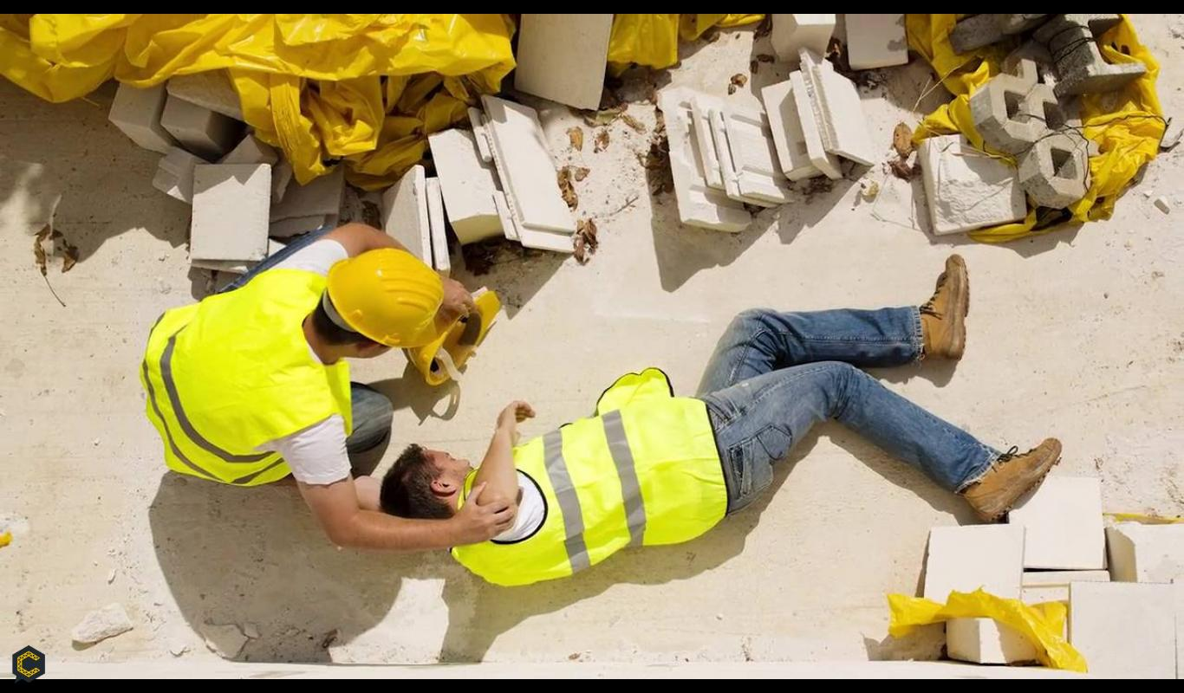
Planteamiento del problema
3
Es uno de los 5 sectores mas importantes del país
8,17% del PIB ($ 5.87 millones).
6,1% Empleo
247 millones inversión extranjera directa.
Alrededor de 2,78 millones de trabajadores pierden la vida al año por enfermedades o accidentes laborales (OIT).

Slide 4
Planteamiento del problema
4
Desempeño financiero afectado por:
Costos de accidentes fortuitos
Demandas legales
Gastos médicos
Entre otros gastos no planificados por falta de conciencia de prevención en los riesgos laborales
Falta de:
Prevención.
Acciones correctivas
Investigar si el factor del riesgo de SST es considerado como un elemento que afecta directamente en el índice financiero de liquidez.

Slide 5
VARIABLES
5
Riesgos de salud y seguridad en el trabajo
Variable independiente
Existe relación o vinculo entre:
Impacto financiero
Variable dependiente

Slide 6
Objetivos
6
Objetivo general
Medir el impacto económico de los riesgos de salud y seguridad en el trabajo con los indicadores financieros del sector de la construcción en la provincia de Pichincha, cantón Quito.

Slide 7
Objetivos
7
Identificar los riesgos en la seguridad y salud en el trabajo en el sector de la construcción en el cantón Quito.
Calcular los costos generados como consecuencia de los accidentes producidos en el sector de la construcción mediante la aplicación del método de Heinrich.
Objetivos Específicos
Determinar el impacto financiero en la liquidez de los accidentes laborales de las empresas del sector de la construcción en el cantón Quito.
Realizar un análisis correlacional a fin de relacionar los resultados obtenidos frente a las hipótesis planteadas con el objetivo de aceptar o rechazar las hipótesis.
Determinar las principales conclusiones y recomendaciones del tema de investigación.

Slide 8
Hipótesis
8
Hipótesis
nula
Hipótesis alternativa
Los riesgos de salud y seguridad en el trabajo a los que están expuestos los trabajadores del sector de la construcción en Quito NO TIENE relación directa y significativa en el indicador de liquidez de las empresas de Pichincha, cantón Quito.
Los riesgos de salud y seguridad en el trabajo a los que están expuestos los trabajadores del sector de la construcción en Quito TIENE relación directa y significativa en el indicador de liquidez de las empresas de Pichincha, cantón Quito.

Slide 9
Marco Teórico
9
Aspectos ambientales
Fallo de la persona
Acto inseguro o condición insegura
Accidente
Daño
Teoría domino
Heinrich, 1931
Teoría Financiera
Copelan & Weston 70´s y 90´s
Optimización de recursos y maximización de ganancias
Teoría Keynesiana
Keynes, 1936
Importancia del dinero
Liquidez
Notes:
Detalla un descubrimiento empírico, el cual dice que por cada accidente grave o letal existían 30 medios y 300 leves.
Afirma que muchos actos fortuitos comparten causas comunes, es decir dar un tratamiento puntual a alguno de estos descubriendo su origen, puede llevar a evitar varios más. Con lo que desarrollo una secuencia de cinco factores.
Su fundamento esta en adoptar métodos de otras ciencias principalmente la lógica matematica
Liquidez existe una mayor probabilidad de que no se originen deudas y, por lo tanto, se puede decir que ñlanempresa genera el dinero suficiente para sostener una economía interna.

Slide 10
Marco Referencial
10
Tarín & Galera 2016
Efecto de la implantación de un sistema de gestión en la siniestralidad laboral
Incidencia
Frecuencia
Gravedad
Gastos 44 millones por accidentabilidad
11 millones solventados por aseguradoras
Acevedo & Yánez, 2016
Modelo fundamentado en la teoría dominó
Ausencia de cultura de prevención
Sistemas de gestión de SST
Cumplimiento por sanciones
Rodríguez, Gonzales, Segarra & Villena, 2019
Causas especificas que dificultan la prevención
Notes:
“Sistema de gestión de la SST y accidentes de trabajo en la construcción: evidencia empírica de 23 millones de horas de trabajo en Argentina, Chile, Perú, México y Florida (EEUU)” 48 meses de estudio de campo en más de 200 proyectos proporcionan evidencia empírica del descenso progresivo de los índices de
“Costos de los accidentes laborales: Cartagena - Colombia, 2009 - 2012"
“Gestión de la Seguridad y Salud en la PYMES del Sector de la Construcción: Grado de implantación y dificultades de aplicación” comunidad de Castilla

Slide 11
Metodología
11
Tipo de investigación
Descriptivo
Correlacional
Se toma en cuenta el comportamiento de los trabajadores operarios durante su jornada de trabajo y como esto afecta a los accidentes laborales existentes en el sector de la construcción.
Permite determinar la relación existente entre las variables, con lo que se utilizara el modelo de Pearson (r) mediante el software SPSS.
Documental
Se tomó en cuenta estados financieros de las empresas constructoras de la provincia de Pichincha, cantón Quito para su análisis.

Slide 12
Instrumentos de recolección de datos
12
Encuesta
CETESLAC (Cuestionario básico sobre las condiciones de trabajo, empleo y salud en América Latina y el Caribe)
Salazar, Pamela & Benavides, Fernando, 2015 en nombre de la Red de Expertos en Encuestas sobre Condiciones de Trabajo, Empleo
y Salud
Notes:
Perú

Slide 13
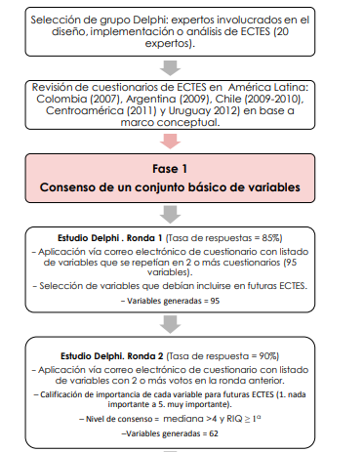
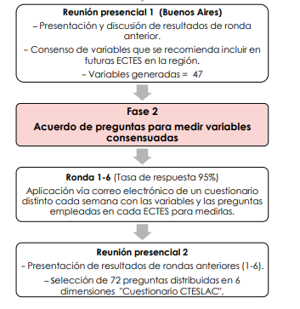
Validación del Instrumento
13
Notes:
Perú

Slide 14
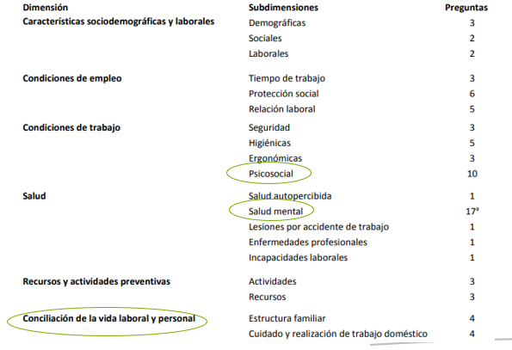
Instrumento de recolección de datos
14
Notes:
Perú

Slide 15
Muestra
15
Trabajadores de las empresas constructoras provincia de Pichincha, cantón Quito
197 trabajadores operarios de las empresas constructoras de la provincia de Pichincha, cantón Quito
código CIIU F4100.10
“Construcción de todo tipo de edificios residenciales: casas familiares individuales, edificios multifamiliares, incluso edificios de alturas elevadas, viviendas para ancianatos, casas para beneficencia, orfanatos, cárceles, cuarteles, conventos, casas religiosas. Incluye remodelación, renovación o rehabilitación de estructuras existentes”
Notes:
Con el código de Clasificación Industrial Internacional Uniforme de todas las Actividades Económicas, aplicando la formula de muestra finita se obtuvo 197..

Slide 16
Análisis de los resultados
16
Datos generales
El 100% de los trabajadores son hombres
Soltero Casado Divorciado Viudo

Slide 17
Análisis de los resultados
17
Datos generales
100 % trabajadores afiliados al IESS

Slide 18
Análisis de los resultados
18
Dimensiones
Alto (1-2) Medio (2,01-3,5) Bajo ( 3,51-5)
Notes:
Dimensiones
Se utilizo una escala del 1 al 5 teniendo como frecuencia ….
En la dimensión de condiciones de seguridad los trabajadores presentan una alta frecuencia en el uso de quipos peligrosos media en trabajos próximo a huecos y trabajos en suelos inestables provocando un riesgo medio alto de accidentabilidad
En la dimensión de condiciones …… los trabajadores presentan una baja frecuencias provocando un riesgo medio bajo

Slide 19
Análisis de los resultados
19
Dimensiones
Alto (1-2) Medio (2,01-3,5) Bajo ( 3,51-5)
Notes:
provocando un riesgo medio alto en su condición física
provocando un riesgo medio en su estado de salud en general

Slide 20
Análisis de los resultados
20
Dimensiones
Alto (1-2) Medio (2,01-3,5) Bajo ( 3,51-5)
Notes:
teniendo asi una alta frecuencia de actividades preventivas en su lugar de trabajo

Slide 21
Método de Heinrich
21
Accidentes leves
$$A.L.=\frac{34 x 100}{3}=1.133$$
Costo directo | Afiliado | No afiliado
Salarios de afectados | $ 75,00 | $ 75,00
Gastos o costos sociales y legales | $ 0,00 | $ 400,00
Servicios médicos | $56.00 | $ 0.00
Sustituto | $ 0.00 | $ 0.00
Total por persona | $131,00 | $475,00

Slide 22
Método de Heinrich
22
Accidentes medios
$$A.M.= \frac{16 x 100}{3}=533$$
Costo directo | Afiliado | No afiliado
Salarios de afectados | $ 375,00 | $ 375,00
Gastos costos sociales y legales | $ 0,00 | $ 400,00
Servicios médicos | $56.00 | $ 0.00
Sustituto | $ 253.00 | $ 253.00
Total por persona | $684,00 | $1028,00
Notes:
Salario afectado calculado con el valor del día
Sustituto es la mitad del sueldo promedio de un trabajador

Slide 23
Método de Heinrich
23
Accidentes graves
A.G $= \frac{5 x 100}{3}=167$
Costo directo | Afiliado | No afiliado
Salarios de afectados | $ 507,00 | $ 507,00
Gastos costos sociales y legales | $ 0,00 | $ 400,00
Servicios médicos (Afiliación al IESS) | $56.00 | $ 0.00
Sustituto | $ 507.00 | $ 507.00
Total por persona | $1070,00 | $1414,00

Slide 24
Método de Heinrich
24
Costos totales con la aplicación del método de Heinrich (CT= 5Cd)
Magnitud | Afiliado | No afiliado
Leve | $ 742.115 | $2.690.975
Mediano | $ 1.022.860 | $2.739.620
Grave | $893.450 | $1.180.690
Total | $2.658.425 | $6.611.285

Slide 25
Análisis de liquidez corriente
25
Con afiliación al IESS
Sin afiliación al IESS
 | Activos corrientes | Pasivos Corrientes | Liquidez
Con accidentes laborales | $ 248.542.062 | $ 178.177.473 | 1,395
Sin accidentes laborales | $ 248.542.062 | $ 175.519.048 | 1,416
Total | 0,0211
 | Activos corrientes | Pasivos Corrientes | Liquidez
Sin accidentes laborales | $ 248.542.062 | $ 175.519.048 | 1,416
Sin Afiliación | $ 248.542.062 | $ 182.130.333 | 1,365
Total | -0,0514
Notes:
Capacidad que una empresa tiene para cumplir con sus obligaciones a corto plazo, es decir, saber cuántos activos corrientes se tendrá para cubrir los pasivos corrientes.
La liquidez del sector crecería en 0,0211 puntos si los accidentes laborales no existieran dando un total de 1,416 en el índice de liquidez
La liquidez decrecería 0.0514 puntos de 1,4164 a 1.365 afectando su nivel de liquidez

Slide 26
Prueba Ácida
26
Con afiliación al IESS
Sin afiliación al IESS
 | Activos corrientes | Inventarios | Pasivos Corrientes | Prueba Ácida
Con accidentes laborales | $248.542.062 | $ 93.594.535 | $178.177.473 | 0,8696
Sin accidentes laborales | $248.542.062 | $ 93.594.535 | $ 175.519.048 | 0,8828
Total | 0,0132
 | Activos corrientes | Inventarios | Pasivos Corrientes | Prueba Ácida
Sin Accidentes | $ 248.542.062 | $ 93.594.535, | $ 175.519.048 | 0,8828
Sin Afiliación | $ 248.542.062 | $ 93.594.535 | $ 182.130.333 | 0,8508
Total | -0,0320
Notes:
La prueba ácida del sector crecería en 0,0132 puntos si los accidentes laborales no existieran dando un total de 0.8828
La prueba acida decrecería 0.0320 puntos de 0,8828 a 0.8508

Slide 27
27
Liquidez corrientes: 1,42
Prueba Acida: 0,88
100% trabajadores afiliados al IESS
Liquidez corrientes: 1,37
Prueba Acida: 0,85
100% trabajadores sin afiliación al IESS
Notes:
Al saber que, según las encuestas realizadas, los empleadores tienen a los trabajadores con afiliaciones los valores que tiene una relación directa con la realidad:

Slide 28
Resultados
28
Correlación entre accidentes de trabajo y actividades y recursos de prevención
Actividades y recursos de prevención |  | Accidentes de trabajo
Reuniones periódicas para temas de SST | Correlación de Pearson Sig. (bilateral) | 0.133 0.062
 | N | 197
Delegado de SST | Correlación de Pearson Sig. (bilateral) | 0.114 0.111
 | N | 197
Acceso a un servicio de SST | Correlación de Pearson Sig. (bilateral) | 0.096 0.182
 | N | 197
Evaluaciones de riesgo | Correlación de Pearson Sig. (bilateral) | 0.066 0.360
 | N | 197
Disponibilidad de equipos de protección | Correlación de Pearson Sig. (bilateral) | 0.038 0.593
 | N | 197
Notes:
Relación débil: r < 0,300.
Relación moderada: r entre 0,300 y 0,700.
Relación fuerte: r > 0,700
Como se observa las correlaciones que se presentan son positivas perfectas (r próximo a +1). La mayoría de las relaciones son débiles (r<0.300) y no se evidencia relaciones moderadas (0,300 y 0,700) y fuertes (r > 0,700).

Slide 29
Resultados
29
Correlación entre estado de salud en general y condiciones higiénicas.
Condiciones higiénicas |  | Estado de salud en General
Exposición al ruido | Correlación de Pearson Sig. (bilateral) | -0.048 0.484
 | N | 197
Exposición a la luz solar | Correlación de Pearson Sig. (bilateral) | -0.038 0.598
 | N | 197
Manipulación de sustancias químicas | Correlación de Pearson Sig. (bilateral) | 0.051 0.476
 | N | 197
Respira sustancias químicas | Correlación de Pearson Sig. (bilateral) | 0.024 0.738
 | N | 197
Notes:
Como se observa en las correlaciones que se presentan son dos positivas perfectas (r próximo a +1) y dos negativas perfectas (r próximo a -1). La mayoría de las relaciones son débiles (r<0.300) y no se evidencia relaciones moderadas (0,300 y 0,700) y fuertes (r > 0,700).
Por lo tanto, entre el estado de salud en general y las condiciones higiénicas (exposición al ruido, exposición a la luz solar, manipulación de sustancias químicas, respiración de sustancias químicas) se revelan correlaciones positivas débiles (3,75%) y negativas débiles (4,3%); es así como a medida que aumentan las condiciones higiénicas en algunos casos disminuye el estado de salud en general que tiene los trabajadores encuestados.

Slide 30
Resultados
30
Correlación Riesgos de seguridad y salud y liquidez
Prueba de hipótesis Chi-cuadrado
 |  | Liquidez
Riesgos de Seguridad y Salud | Correlación de Pearson Sig. (bilateral) | -0.040 0.750
 | N | 197
 | Valor | gl | Sig.
Chi-cuadrado de Pearson | 4.383 | 4 | .357
Notes:
Como se observa en la correlación entre los riesgos de SST y la liquidez de las empresas constructoras del cantón Quito muestra una relación negativa débil (4.0%) y un nivel de significancia superior a 0.05 (sig. =0.750); es así como a medida que aumenta el nivel de riesgos disminuye de forma baja los índices de liquidez que mantienen las empresas del sector de la construcción objeto de estudio
. Con esto se infiere que la existencia de riesgos de varias magnitudes en el sector no desestabiliza en la liquidez de las empresas debido principalmente porque de la muestra encuestada en su 100% estaba afiliada al seguro social lo cual ayuda a mitigar el riesgo de pérdidas económicas imprevistas en caso de un siniestro
Se acepta la H0 si la significación (sig.) es superior a (0.05)
Como resultado del presente estudio, se rechaza de la hipótesis alternativa, y se acepta la hipótesis nula (Los riesgos de salud y seguridad en el trabajo a los que están expuestos los trabajadores del sector de la construcción en Quito no tiene relación directa y significativa en el indicador de liquidez de las empresas de Pichincha, cantón Quito),
En las pruebas de correlación ejecutadas se muestran relaciones débiles (0.00 – 0.300)
A pesar de que los accidentes laborales existen y afectan a la liquidez de las empresas constructoras de Quito, al empleador tener a sus trabajadores afiliados al IESS, estos accidentes no influyen significativamente a la liquidez de las empresas, las cuales no se ven inmersas en pérdidas significativas por un accidente al contar con esta medida obligatoria de prevención como lo es la afiliación al IESS.

Slide 31
Conclusiones
31
Los principales riesgos a los que se exponen los trabajadores encuestados del cantón Quito son: caídas a diferentes niveles, exposición al ruido, al humo, luz solar, respiración de sustancias en forma de polvo, levantamiento de cargas, posturas incomodas al realizar sus actividades.
1
Los principales riesgos a los que se exponen los trabajadores encuestados del cantón Quito son: caídas a diferentes niveles, exposición al ruido, al humo, luz solar, respiración de sustancias en forma de polvo, levantamiento de cargas, posturas incomodas al realizar sus actividades.
2
Los accidentes laborales en el sector de la construcción en la provincia de Pichincha, cantón Quito representan un costo de alrededor 2.65 millones de dólares con trabajadores afiliados al IESS y 6.61 millones de dólares si no estuviesen afiliados al IESS.

Slide 32
Conclusiones
32
Los principales riesgos a los que se exponen los trabajadores encuestados del cantón Quito son: caídas a diferentes niveles, exposición al ruido, al humo, luz solar, respiración de sustancias en forma de polvo, levantamiento de cargas, posturas incomodas al realizar sus actividades.
3
Los indicadores de liquidez corriente (1.395) y prueba acida (0.870) del sector de la construcción de Pichincha, cantón Quito se mantienen por debajo del índice ideal, por lo que quedan expuestos a la vulnerabilidad de los costos fortuitos.
4
Se corroboró que los accidentes laborales en el sector de la construcción afectan la liquidez, no de manera significativa ya que en el cantón Quito se cuenta con una afiliación masiva de los trabajadores, a pesar de que no poseen contratos escritos, es obligatoria y ayuda de manera preventiva a que no se vean afectados por algún accidente fortuito.

Slide 33
Recomendaciones
33
1
Considerar todos los resultados presentados en la investigacion con la finalidad de que se utilicen como parte de la estadística del sector de la construcción en el cantón Quito, sobre los riesgos de seguridad y salud a los que se exponen los trabajadores, siendo una información útil en la toma de decisiones.
2
Tomar acciones preventivas y correctivas en el sector de la construcción del cantón Quito además de la afiliación al IESS, como capacitaciones a los trabajadores, brindar indumentaria necesaria para la protección en sus labores diarias, de uso personal y medir con evaluaciones de riesgos, para minimizar el número de accidentes que producen.

Slide 34
Recomendaciones
34
3
Generar estrategias que permitan al sector poder incluir expertos en seguridad y salud ocupacional, brindando capacitaciones, servicios de prevención, evaluaciones de riesgo entre otros; para mejorar el nivel de las condiciones de trabajo.
Afiliar a la totalidad de los trabajadores de la construcción al seguro social IESS, ya que es una obligación por parte del patrono estipulado en la ley, para proteger los intereses de trabajadores y empleadores.
4

Slide 35
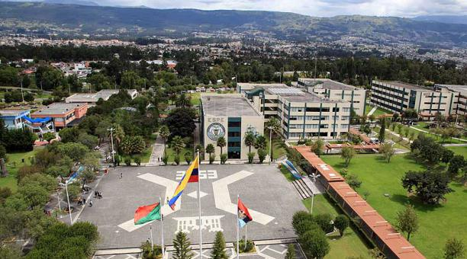
Gracias por su atención
35

